Slide 1
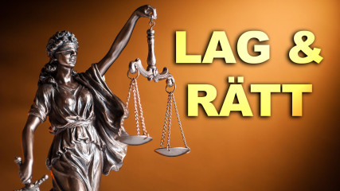

Slide 2
Svensk lagstiftning
Vem bestämmer vad som är en lag i Sverige?
Riksdagen ”stiftar” de svenska lagarna
Alla måste känna till vad som är brottsligt, men måste man kunna hela lagboken utantill?
- Nej, men man måste känna till vad som är ett brott, exempelvis stöld, misshandel, mord osv.
Vem är straffmyndig?
- Från 15 års ålder är alla som bor i Sverige straffmyndiga och kan då bli dömda för brott

Slide 3
Svensk lag
Många av våra lagar har en lång historia, de första svenska lagarna skrevs ned redan under medeltiden
Landskapslagar: Äldre Västgötalagen (ca 1225) och Upplandslagen (ca 1296)
Första samling lagar som omfattade hela landet:
- Magnus Erikssons landslag från ca 1350

Slide 4
Svensk lag
Ibland ändras lagar eller så kommer nya lagar till
-Kan ni komma på några lagar som kommit till de senaste 30 åren?
-Lagen mot sexköp- kom till 1999, innan dess var det alltså lagligt att köpa sex
-Dock är det inte olagligt att sälja sex, varför tror ni?

Slide 5
Sveriges grundlagar
Vilka är Sveriges grundlagar?
- Tryckfrihetsförordningen
-Yttrandefrihetsgrundlagen
-Regeringsformen
- All offentlig makt i Sverige utgår från folket och riksdagen är folkets främsta företrädare
-Successionsordningen
- Vem som kan ärva tronen

Slide 6
Brottslighet
Har brottsligheten ökat?
https://bra.se/statistik/statistik-utifran-brottstyper.html

Slide 7
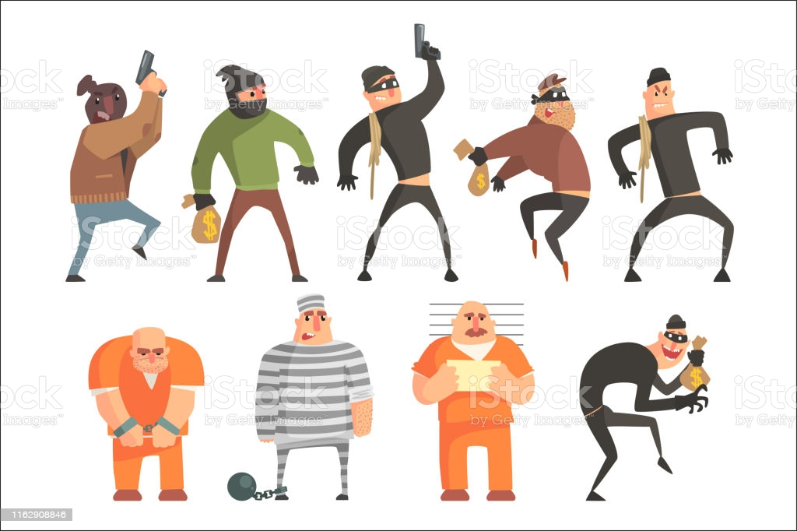
Vem begår brott?
Olika människor är olika benägna att begå brott
Vad tror ni kan vara orsaker till att människor begår brott?
Olika faktorer påverkar:
- Sociala faktorer: Var en person bor, hur mycket pengar familjen tjänar, om föräldrarna bor tillsammans och föräldrars engagemang
-Grupptryck: Att ingå i en grupp kan ge både självkänsla och stolthet
-Biologiska och ärftliga faktorer: Vissa skador eller sjukdomar vi föds med kan leda till beteende som leder till brottslighet, alla barn med sådana problem blir givetvis inte kriminella, men det finns vissa riskfaktorer som kan öka risken

Slide 8
